Slide 1

Khách sạn Crown kinh doanh với mục tiêu là,tối đa hóa sự hài lòng của khách hàng.Giá trị của doanh nghiệp là phát triển thành một công ty dịch vụ tiêu biểu của Bắc Ninh
CROWN HOTEL
2019. 4.

Slide 2

Mục lục(Table of contents)
Ⅰ.Giới thiệu khách sạn và tình hình hiện tại
1.Khái quát và cơ cấu tổ chức của khách sạn
2. Vị trí khách san và hướng dẫn phòng
3. Bản đồ hướng dẫn xung quanh tòa nhà

Slide 3
Ⅰ. Giới thiệu khách sạn và cấu tạo hình thành
1. Khái lược khách sạn và cơ cấu tổ chức
◆Khái quát khách sạn
Tên khách sạn
CROWN HOTEL)
Loại hình
Khách sạn
Vị trí
N24 Đường .Lê Thái Tổ, Đối diên KIADương Tuấn
Ngày hoàn thành
01/09/2018
Số lượng phòng
Tổng 300phòng ( khu A:120 ; khu B :190)
Ngày khai trương
21/09/2018
◆Cơ cấu tổ chức
Tư vấn điện thoại 24 giờ và complain đối ứng
phó
Quản
lý
Tổng
Quản
lý
Đặt phòng (bằng điện thoại), tư vấn ,check in, check out
Phát hành hóa dơn đỏ, hóa đơn thường, bảng báo giá
GIÁM
ĐỐC
Phó
Giám đốc
phó
Quản
lý
Phiên dịch ( tiếng Hàn , tiếng Trung )complain đối ứng
Quản lý và hướng dẫn nhà hàng, thuê xe
Đào tạo và quản lý nhân viên Việt Nam

Slide 4
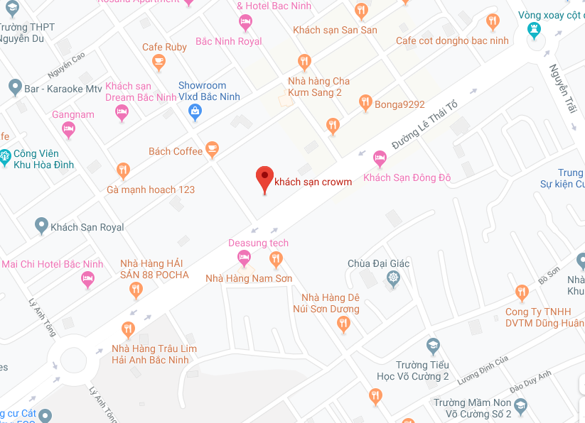
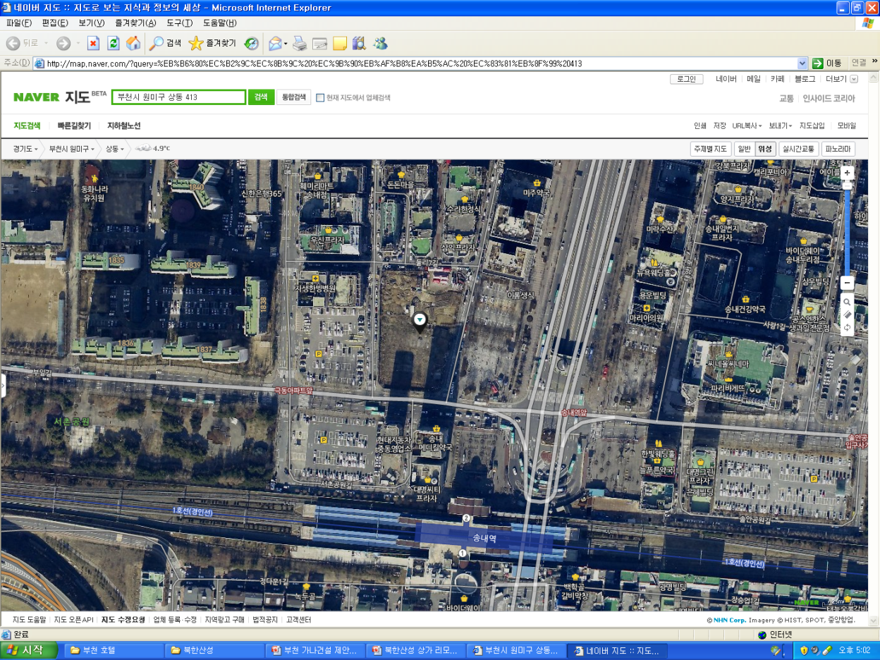
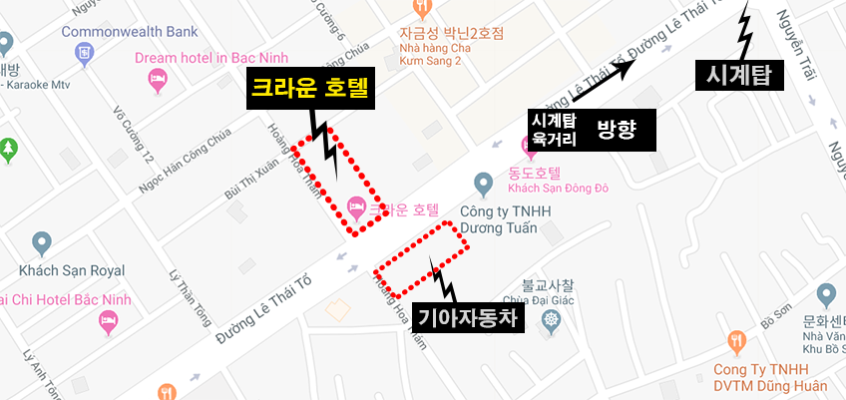
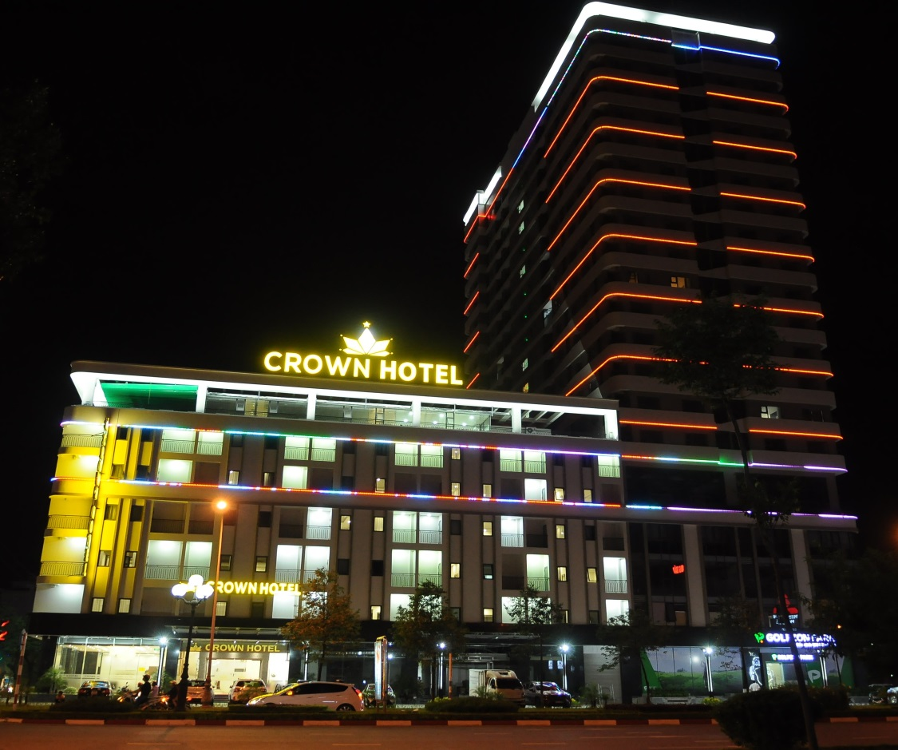
2. Vị trí khách sạn và hướng dẫn phòng
◆Vị trí khách sạn và hình ảnh
Vị trí
Hình ảnh
Crown hotel

Slide 5
◆Hướng dẫn phòng
Tên phòng | Số lượng phòng | Số lượng người ở | Giá thường |  |  |  | Giá công ty
 |  |  | Giá một ngày |  | Giá tháng |  | Giá một ngày |  | Giá tháng
 |  |  | VND | US | VND | US | VND | US | VND | US
Tổng | 310
VIP | 10 | 1명 | 1,700,000 | 75 | 51,000,000 | 2,266 | 1,400,000 | 62 | 42,000,000 | 1,866
DELUX TWIN | 5 | 2명 | 1,400,000 | 62 | 42,000,000 | 1,866 | 1,200,000 | 53 | 36,000,000 | 1,600
TWIN | 75 | 2명 | 1,200,000 | 53 | 36,000,000 | 1,600 | 1,000,000 | 44 | 30,000,000 | 1,333
SUPERIOR | 55 | 1명 | 1,150,000 | 51 | 34,500,000 | 1,533 | 950,000 | 42 | 28,500,000 | 1,266
STANDARD | 115 | 1명 | 950,000 | 42 | 28,500,000 | 1,266 | 800,000 | 35 | 24,000,000 | 1,066
SOFT | 50 | 1명 | 750,000 | 33 | 22,500,000 | 1,000 | 700,000 | 31 | 21,000,000 | 933
※Ngoại trừ phòng đôi các phòng còn lại đều có tính chất ở một người

Slide 6
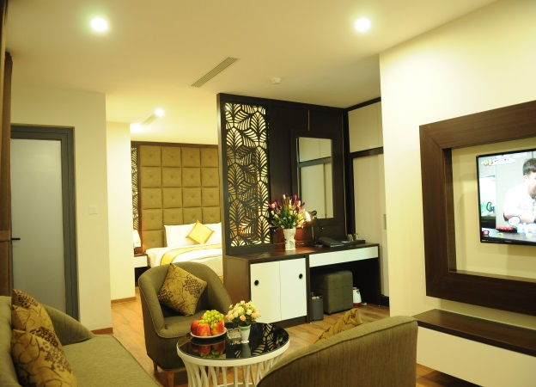
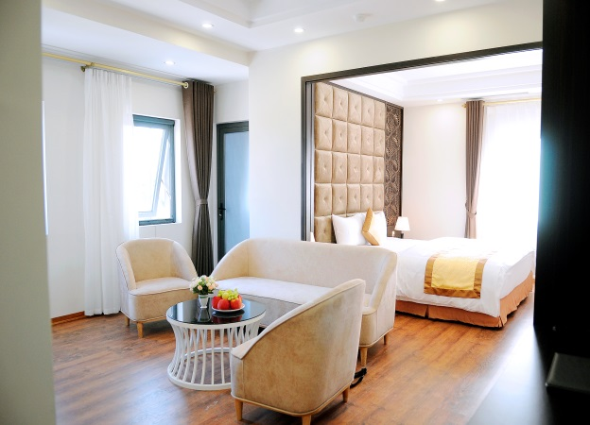
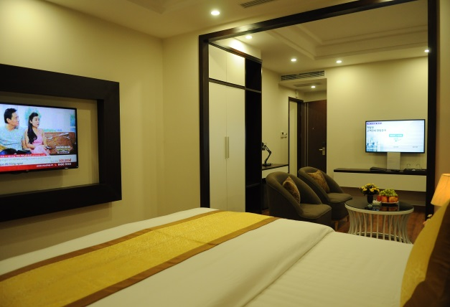
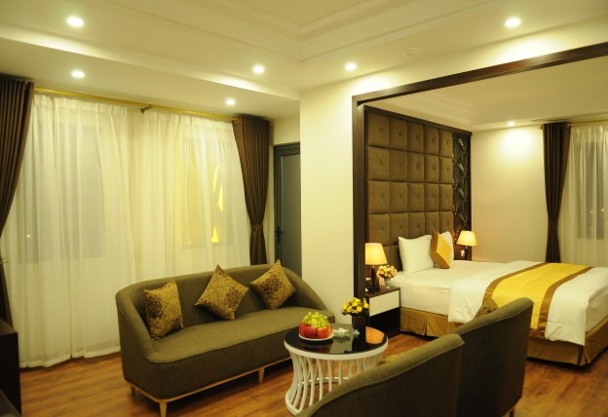
◆ VIP(10 phòng ) hướng dẫn
VIP
[Giá/ số người] ㆍ đ 1,700,000 / $ 75 ㆍ1người(khả năng ở 1 người) [Dich vụ/ ưu đãi] ㆍMiễn phí ăn sáng, giặt là ㆍMiễn phí Wi-Fi ㆍMiễn phí xem cac bộ phim điện ảnh truyền hình [Thiết kế ] ㆍGiường lớn (1,800Ｘ2,000) ㆍBàn ghế và sô pha (4 người) ㆍ2 tivi 42 inch ㆍNhà vệ sinh 1 cái
Giới thiệu
Hình ảnh

Slide 7
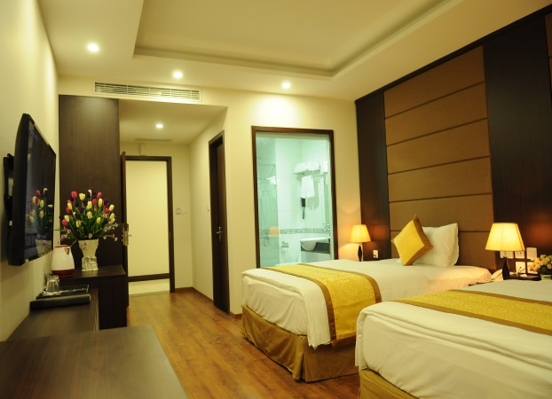
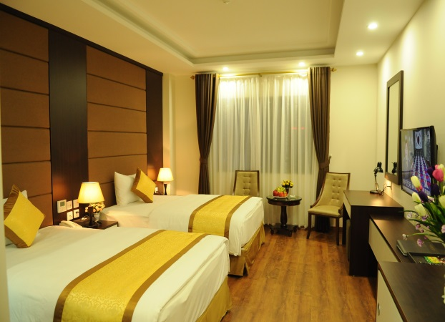
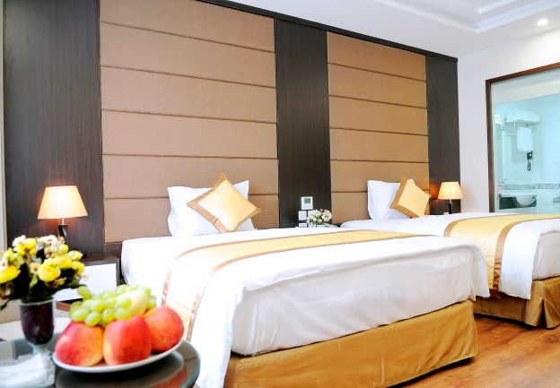
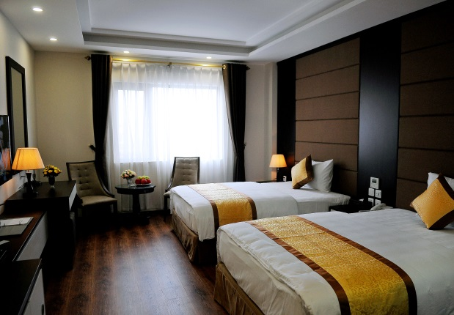

◆ DELUX TWIN(5 phòng) hướng dẫn
DELUX TWIN
[Giá /số người] ㆍ đ 1,400,000 / $ 62 ㆍ2 người [Dịch vụ/ưu đãi] ㆍMiễn phí ăn sáng, giặt là ㆍMiễn phí Wi-Fi ㆍXem miễn phí 12 kênh truyền hình Hàn Quốc [Thiết kế ] ㆍGiường đôi 2 chiếc (1,400Ｘ2,000) ㆍBàn và ghế (2 người) ㆍMột tv 42 inch ㆍMột nhà vệ sinh
Giới thiệu
Hình ảnh
상품안내

Slide 8
◆ TWIN(75 phòng )hướng dẫn
TWIN
[Giá / số người ] ㆍ đ 1,200,000 / $ 53 ㆍ2 người [Dịch vụ/ưu đãi] ㆍMiễn phí ăn sáng, giặt là ㆍMiễn phí Wi-Fi ㆍXem miễn phí 12 kênh truyền hình Hàn Quốc [Thiết kế ] ㆍHai giường đôi (1,400Ｘ2,000) ㆍBàn và ghế (2 người) ㆍMột tv 42 inch ㆍMột nhà vệ sinh
Giới thiệu
Hình ảnh
상품안내

Slide 9
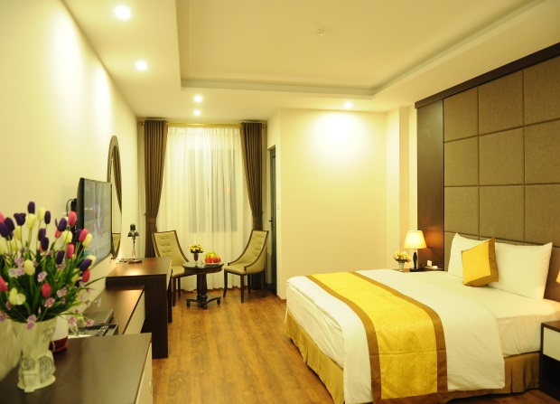
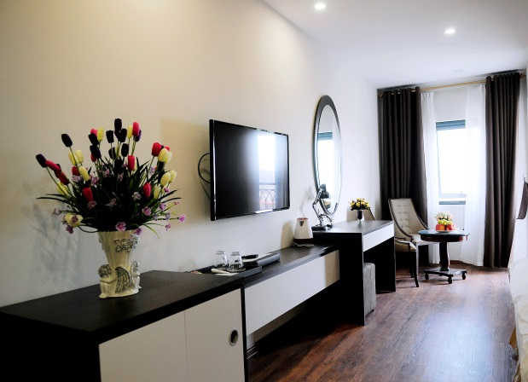
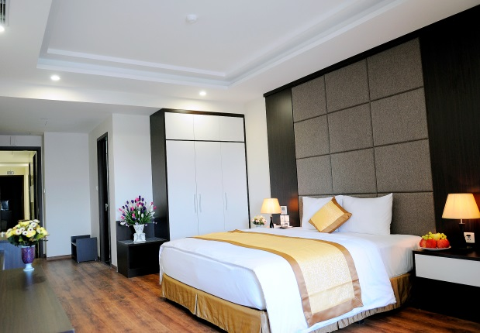
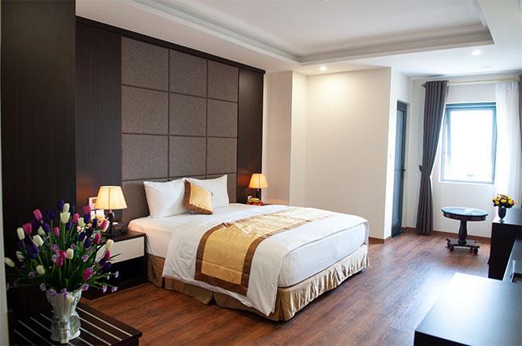
◆ SUPERIOR(55객실) 안내
SUPERIOR
[Giá /số người] ㆍ đ 1,150,000 / $ 51 ㆍ1인 [Dịch vụ/ưu đãi] ㆍMiễn phí ăn sáng, giặt là ㆍMiễn phí Wi-Fi ㆍXem miễn phí 12 kênh truyền hình Hàn Quốc [Thiết kế ] ㆍGiường lớn 1 cái(1,800Ｘ2,000) ㆍBàn và ghế (2 người) ㆍMột tv 42 inch ㆍMột nhà vệ sinh
Giới thiệu
상품안내
Hình ảnh

Slide 10
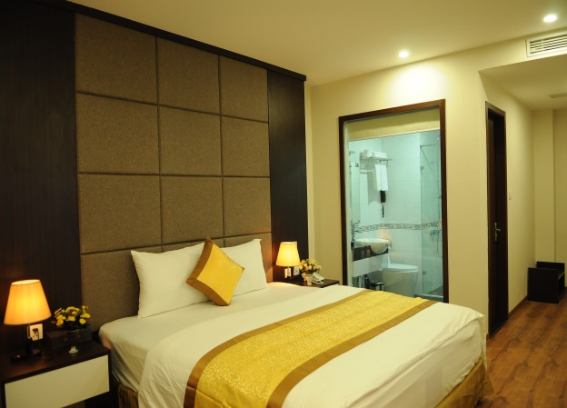
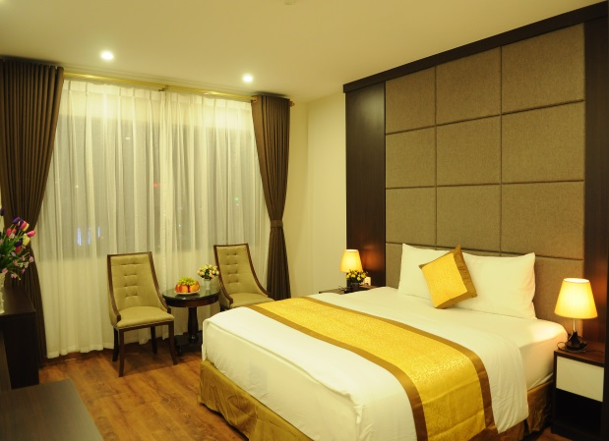
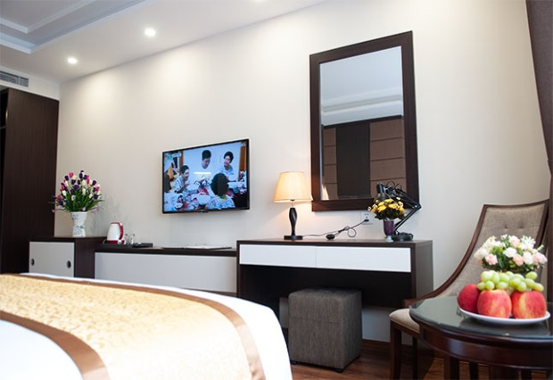
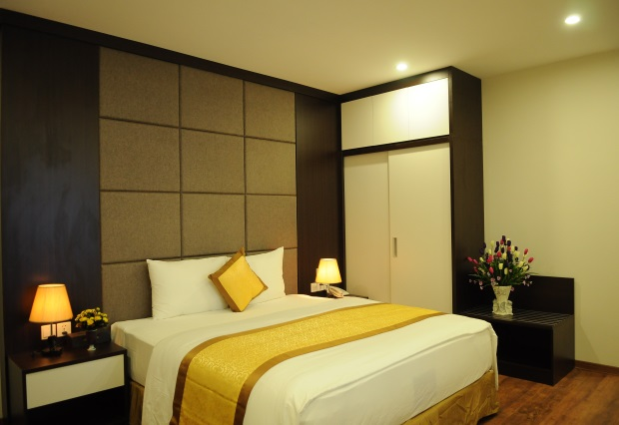
◆ STANDAD(115객실) 안내
STANDAD
[Giá /số người] ㆍ đ 950,000 / $ 42 ㆍ1 người [Dịch vụ/ưu đãi] ㆍMiễn phí ăn sáng, giặt là ㆍMiễn phí Wi-Fi ㆍXem miễn phí 12 kênh truyền hình Hàn Quốc [Thiết kế ] ㆍHai giường đôi (1,400Ｘ2,000) ㆍBàn và ghế (2 người) ㆍMột tv 42 inch ㆍMột nhà vệ sinh
Giới thiệu
Hình ảnh
상품안내

Slide 11
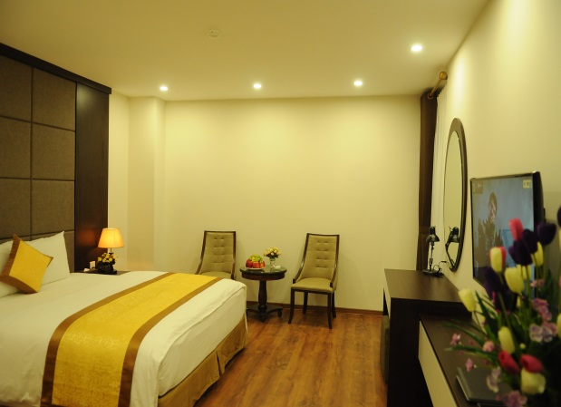
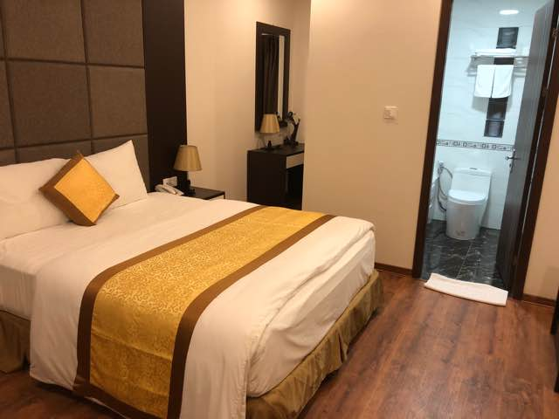
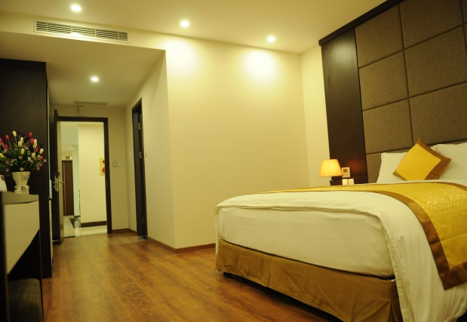
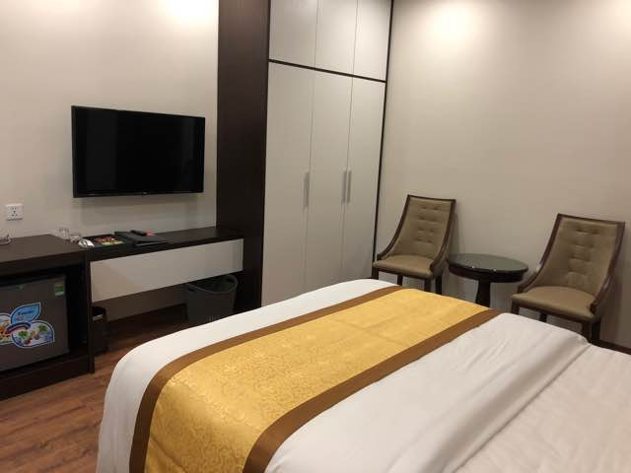
◆ SOFT(50객실) 안내
SOFT
[Giá /số người] ㆍ đ 750,000 / $ 33 ㆍ1 người [Dịch vụ/ưu đãi] ㆍMiễn phí ăn sáng, giặt là ㆍMiễn phí Wi-Fi ㆍXem miễn phí 12 kênh truyền hình Hàn Quốc [Thiết kế ] ㆍHai giường đôi (1,400Ｘ2,000) ㆍBàn và ghế (2 người) ㆍMột tv 42 inch ㆍMột nhà vệ sinh
Giới thiệu
Hình ảnh
상품안내

Slide 12
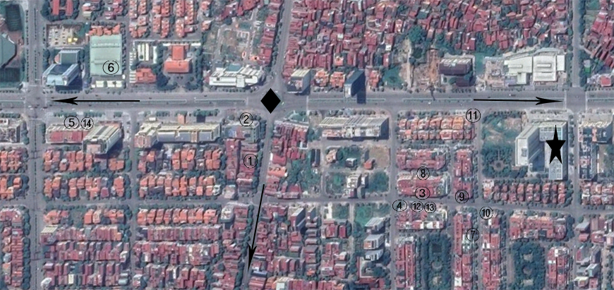

◆3.Hướng dẫn bản đồ khu vực xung quanh
Bản đồ
★Khách sạn Crown | ◆ : Cột đồng hồ | ← Ngã 6 | → : Sân luyện đánh goft | ↙ : Chợ
① : Hiệu thuốc | ② : K-mark | ③ : Cửa hàng 24h | ④ : Quán đẹp trai | ⑤ : gentalman
⑥ : Siêu thị dabaco | ⑦ : Korea masage | ⑧ : Seoul masage | ⑨ kung karaoke | ⑩ : ALIBABAR
⑪ : Nhà hàng don cook | ⑬ K-mark mini | ⑭ : Nhà hàng 2 anh em

Slide 13
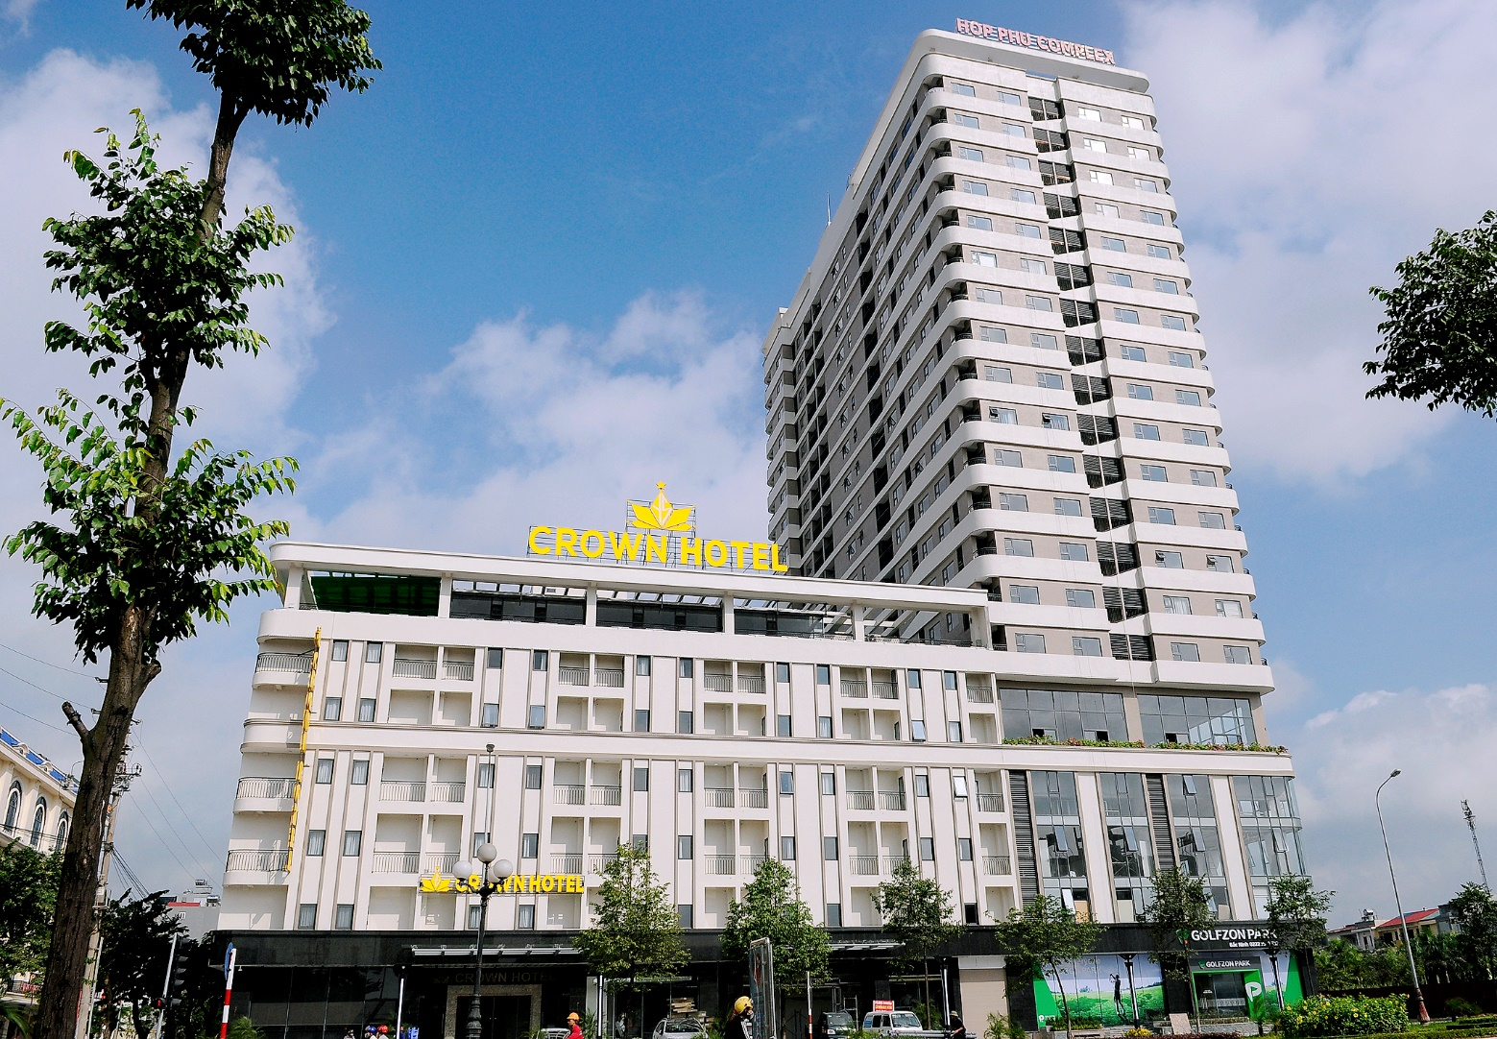


Slide 14
LIÊN HỆ LỄ TÂN | 02223989995 | KOREAN. MR ,JUNG DAE BONG | 0978771253
 | 02223989995 | VIETNAM. MR VŨ TRUNG ĐẠI | 0964704993

